Slide 1
JS OOP(1)

Slide 2
1
javascript
2
datatypes
3
object

Slide 3
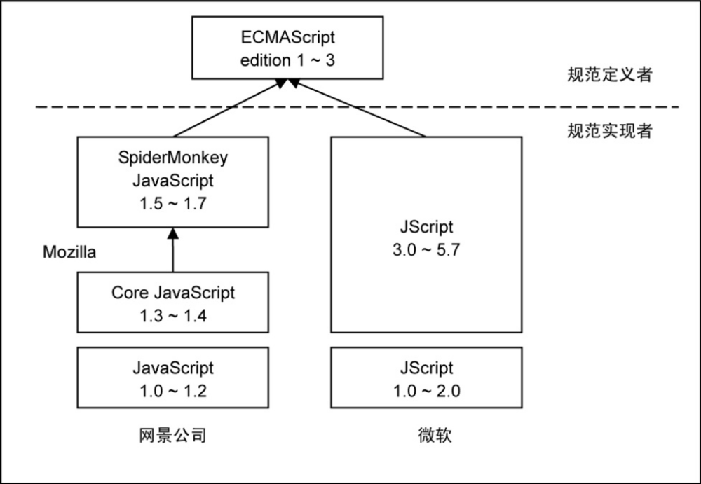
What is javascript?
Core Javascript & JScript
Notes:
网景公司(Netscape Communications Corporation)很早就意识到：网络需要一种集成的、统一的、客户端到服务端的解决方案。他们提出了LiveWire的概念，LieveWire在服务器上通过嵌于网页的LiveScript代码，使用名为database Dbpool，Cursor等一组对象来存取LiveWireDatabase。在客户端网页上页提供了LiveScript脚本语言的支持，除了访问Array，String等这些内置对象外，也可以访问window 等浏览器对象。1995年9 月，在发布NN 2.0 Beta 时，LiveScript 最早被作为一种“浏览器上的脚本语言”给推到网页制作人员的面前；随后，在9 月18 日，网景公司宣布在其服务器端产品“LiveWire Server Extension Engine”中将包含一个该语言的服务器端（Server-side）版本。

Slide 4
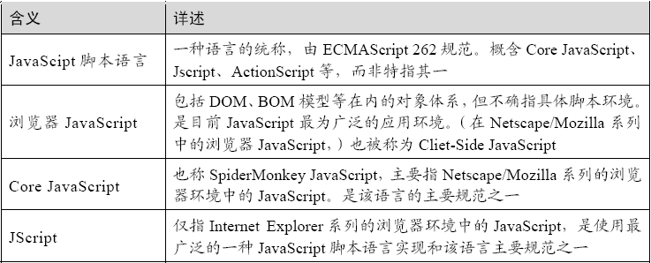
Javascript

Slide 5
Datatypes
JS是弱类型的，内置类型简单且清晰
undefined: 未定义
number: 数字
boolean: 布尔值
string: 字符串
function: 函数
object：对象

Slide 6

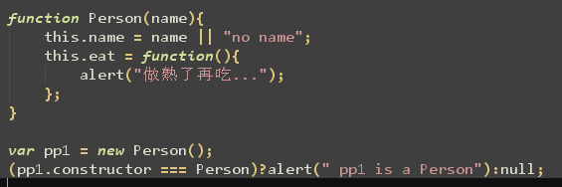
typeof instancoof & constructor
typeof 返回值有六种可能： "number," "string," "boolean," "object," "function," 和 "undefined.“
constructor 表示创建对象的函数
instanceof 返回一个 Boolean 值，指出对象是否是特定类的一个实例。

Slide 7
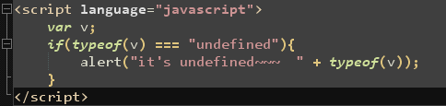


undefined
除了直接赋值和typeof()之外，其余任何对undefined的操作都将导致异常。如果要知道一个变量是否是undefined，只能采用typeof()的方法。
undefined 是一个已经实现的系统保留字，可以使用undefined来比较和运算。

Slide 8
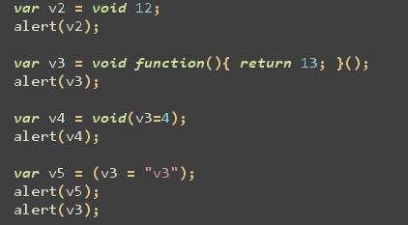
void运算符。void 运算符对表达式求值，并返回undefined。在希望求表达式的值，但又不希望脚本的剩余部分看见这个结果时，该运算符最有用。第三个例子可看出void也能想函数一样使用。

Slide 9
number
Number.MAX_VALUE：返回 JScript 能表达的最大的数。约等于 1.79E+308。
Number.MIN_VALUE：返回 JScript 中能够表示的最接近零的数。约等于 2.22E-308。注意不是最小的数。
由于没有整形的缘故。可以使用parseInt()方法。
NaN:表示算术表达式返回非数字值的特殊值。
Infinity:返回比在js中能够表示的最大的数(Number.MAX_VALUE)更大的值。在数学运算中与正无穷大一样。
isNaN: 返回一个 Boolean 值，指明提供的值是否是保留值 NaN （不是数字）。

Slide 10
boolean
略

Slide 11

string
link():把一个有 HREF 属性的 HTML 锚点放置在 String 对象中的文本两端。
big():把 HTML <BIG> 标记放置在 String 对象中的文本两端。
另外类似的方法还有：anchor(), blink(), bold(), fixed(), fontcolor(),fontsize(), italics(), small(), strike(), sub(), sup()。

Slide 12
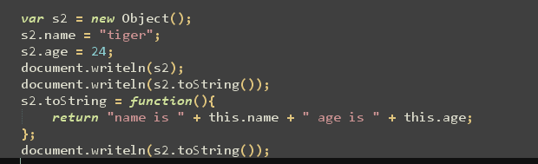
toString()

Slide 13
function
每个JS的函数，在调用过程中可以访问一个arguments对象。这个对象是由脚本解释环境创建的，你没有别的方法来自己创建一个arguments对象。arguments 可以看成一个数组：它有length属性，并可以通过arguments[n]的方式来访问每一个参数。然而它最重要的，却是可以通过callee属性来得到正在执行的函数对象的引用。Function对象都有一个caller属性，指向调用当前函数的父函数对象的引用。

Slide 14
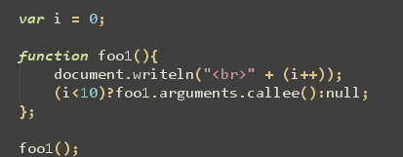
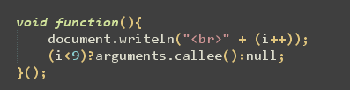
callee
callee :我是谁
从JavaScript 1.2 开始使arguments 对象拥有一个成员：callee，该成员总是指向该参数对象（arguments）的创建者函数。由于arguments 总可以在函数内部直接访问，因此也就总可以在函数内部识别“我是谁”

Slide 15
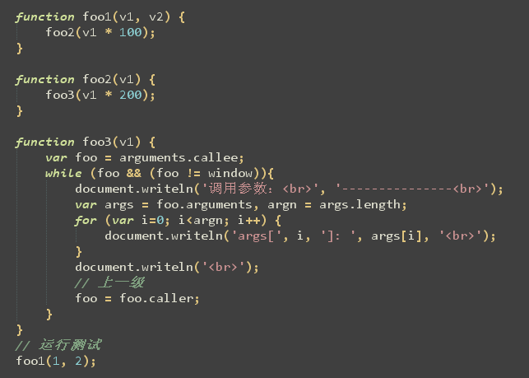
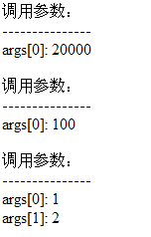
caller
caller：谁呼(叫)我
callee 函数内部识别自身（我是谁），只是解决了匿名递归的问题。“遍历调用栈”的问题就需要一个新的成员caller，从前面的例子中可看出该成员也是Function的一个属性。

Slide 16

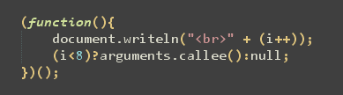


匿名函数
匿名函数
void
(function(){…})()
~
!

Slide 17
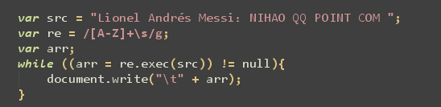
eval
eval(): eval检查JS代码并执行。和SQL的exec()类似
正则表达式的exec()方法：用正则表达式模式在字符串中运行查找，并返回包含该查找结果的一个数组

Slide 18
object
Object 对象被包含在所有其它 JS 对象中.
Object是一个无序属性的集合，每个属性都有自己的key 和value。
基于原型prototype继承.

Slide 19
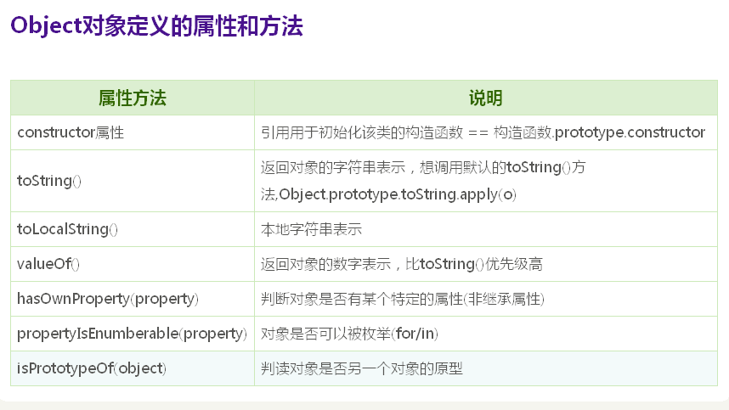

Slide 20
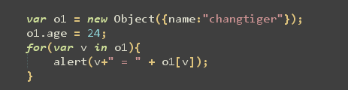
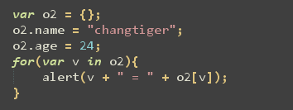
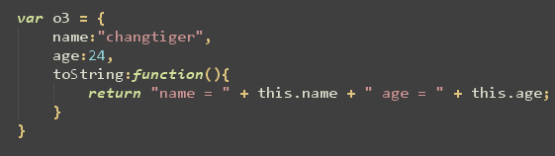
1 new
2 对象初始化方式

Slide 21
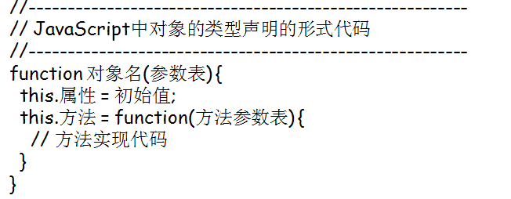
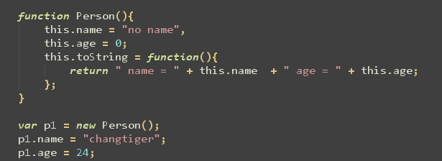
3 构造函数方式，编写一个构造函数，并通过new方式来创建对象，构造函数本身可以带有构造参数。可以定义私有成员，实例成员和类成员。

Slide 22
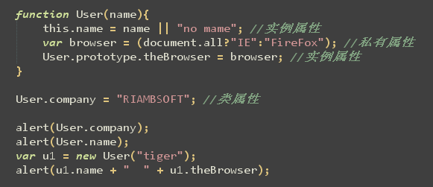
私有属性：只能在构造函数内部定义和使用。
实例属性：必须在对象实例化后才能使用。
Prototype方式和this方式：
functionName.prototype.propertyName = value;
this.propertyName = value;
类属性：直接通过类名使用。
functionName.propertyName = value

Slide 23
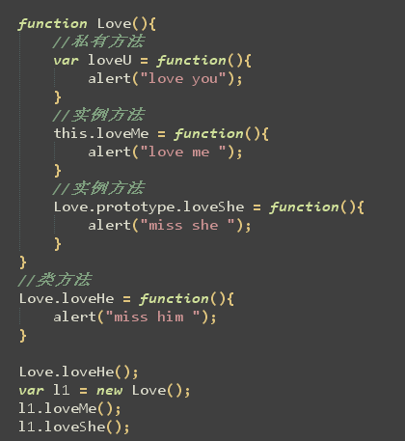
私有方法：只能在函数内部使用。
实例方法：必须在对象实例化后才能使用。语法和对象属性相同。
类方法：可以直接通过类名使用。

Slide 24
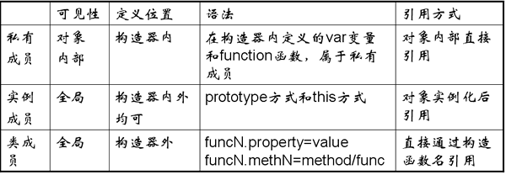

Slide 25
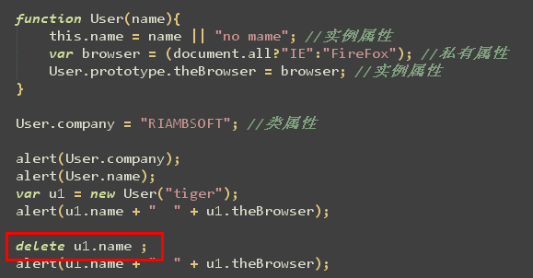
动态删除属性和方法
对于实例化的对象我们可以动态的删除属性和方法。
delete obj.propertyName;
delete obj.methodName;

Slide 26
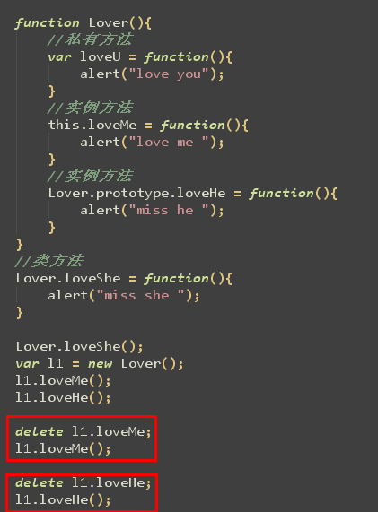
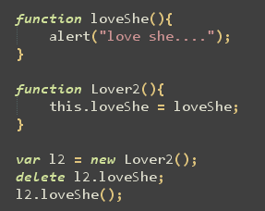

Slide 27
Thank You !
www.riambsoft.com

